Slide 1
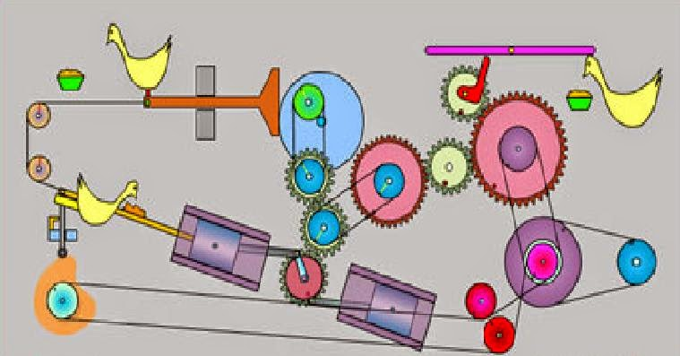
RESUMEN MECANISMOS
Mª Dolores Álvarez Elipe

Slide 2
MECANISMOS
1. DEFINICIÓN DE MECANISMO
2. CLASIFICACIÓN DE LOS MECANISMOS POR TRANSMISIÓN DE MOVIMIENTO
2.1. TRANSMISIÓN LINEAL.
2.2.TRANSMISIÓN DE GIRO
2.1.1. LA PALANCA
2.1.2. POLEAS Y POLIPASTOS
2.2.1. SISTEMAS DE RUEDAS O POLEAS
2.2.2. ENGRANAJES
a.DEFINICIÓN
b.TIPOS DE PALANCA
1. POLEA FIJA
2.POLEA MÓVIL
3.POLIPASTO
1.RUEDAS DE FRICCIÓN
2.POLEAS CON CORREA
1.ENGRANAJES CON CADENA
2.TREN DE ENGRANAJES
Palancas de 1er grado
Palancas de 2º grado
Palancas de 3er grado

Slide 3
